Slide 1
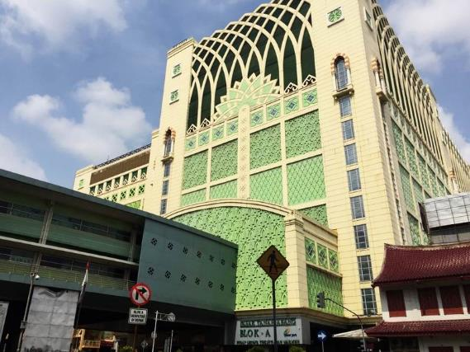
ANALISIS PENDAHULUAN PENERTIBAN PKL KAWASAN PASAR TANAH ABANG

Slide 2
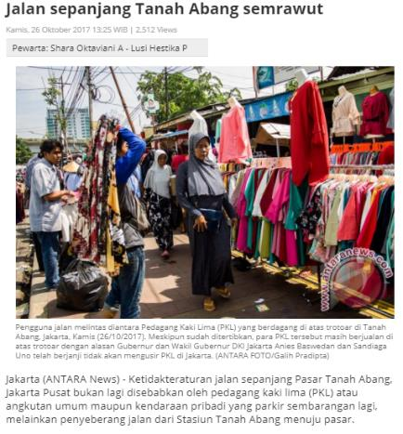
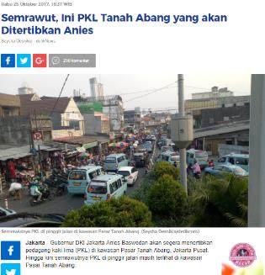
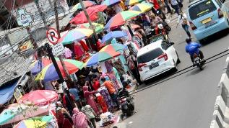
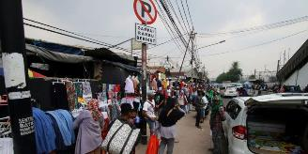
Tanah Abang Kembali Semrawut
"Kemacetan yang terjadi di sepanjang jalan Pasar Tanah Abang ini bukan karena pedagang atau kendaraan yang parkir, karena yang menjadi permasalahan atau hambatan adalah penyeberang jalan dari stasiun menuju pasar," kata seorang anggota Dinas Perhubungan (Dishub) yang bertugas di Kecamatan Tanah Abang, M Imam kepada Antara 26 Oktober 2017.
Pantauan detikcom sore ini di kawasan Pasar Tanah Abang, Jalan Jatibaru Raya, Jakarta Pusat, Rabu (25/10/2017), pedagang kaki lima terlihat di sepanjang jalan. Hal ini menyebabkan kemacetan yang cukup parah. Mereka menempati trotoar sehingga mengganggu pejalan kaki. Tak jarang, pejalan kaki harus jalan bergantian karena kondisi trotoar sesak. Tidak tampak petugas dari Dishub, Satpol PP, ataupun kepolisian yang berjaga di lokasi. Hanya tampak petugas satpam yang membantu mengatur lalu lintas yang macet. Selain PKL, angkot yang mengetem menjadi penyebab kemacetan. Tampak angkot jurusan Tanah Abang-Kebayoran Lama yang mengetem di samping pedagang kaki lima menimbulkan kemacetan. Pejalan kaki makin terganggu oleh banyaknya parkir liar di atas trotoar. Hal ini ditambah banyaknya pemotor yang melintas di atas trotoar.

Slide 3
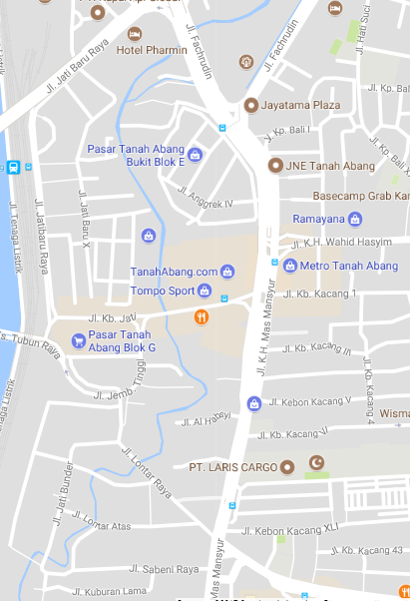
Sebab Akibat Permasalahan Semrawutnya Tanah Abang berdasarkan berita di media
Sebab
Akibat
Angkot / Bus Ngetem
Pedagang Kaki Lima
Kemacetan
Pejalan Kaki Menyeberang ke Stasiun
Pejalan Kaki Terganggu
Kurangnya Petugas
Parkir Liar
Peta Perkiraan Wilayah Tanah Abang yang Semrawut

Slide 4






Data yang Dimiliki Terkait Kawasan Tanah Abang
Data ini digunakan untuk mengetahui secara spesifik titik-titik mana dan masalah apa yang sering dilaporkan masrayakat terkait kawasan Tanah Abang.
Data ini digunakan sebagai informasi jumlah petugas kebersihan yang tersedia di kawasan Tanah Abang guna membantu menyelesaikan keluhan masyarakat di sana.
Data Jumlah PPSU
Data ini digunakan untuk mengetahui jumlah bus dan masyarakat yang melewati/menuju kawasan Tanah Abang.
Data ini digunakan sebagai informasi tambahan untuk mengetahui bagaimana kondisi lalu lintas atau laporan masyarakat pada saat kondisi cuaca tertentu.
Data Cuaca
Data ini digunakan untuk mengetahui kondisi kemacetan dan lalu lintas di sekitar kawasan Tanah Abang.

Slide 5
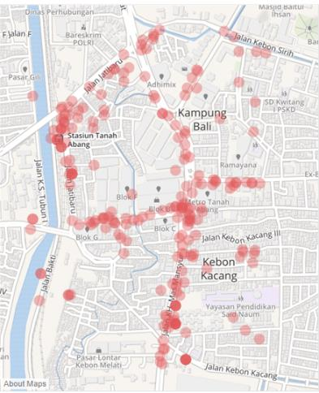
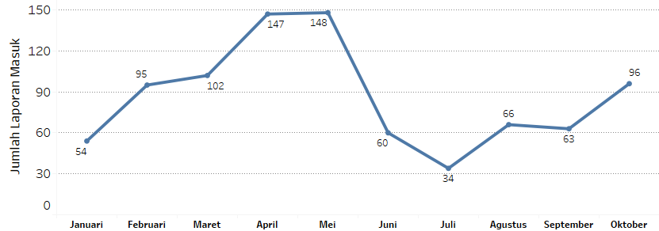
Terjadi Peningkatan Jumlah Keluhan Masyarakat (Via Qlue ) Terkait Kawasan Tanah Abang Di 3 Bulan Terakhir
Tren Laporan Qlue di Kawasan Tanah Abang Selama 2017
5 Kategori yang Paling Banyak Dilaporkan Masyarakat Melalui Qlue di Kawasan Tanah Abang
Periode Agustus – Oktober 2017
Kategori Laporan | Jumlah Laporan
Kaki Lima Liar | 50
Parkir Liar | 40
Kemacetan | 30
Fasilitas Umum | 24
Pelanggaran | 24
Laporan Difilter Hanya untuk yang Berlokasi di Kawasan Tersebut

Slide 6
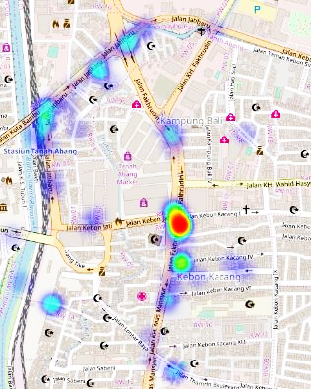
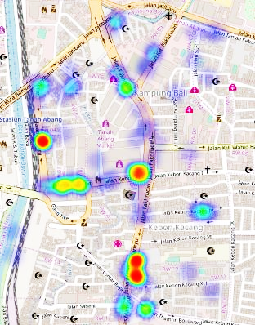
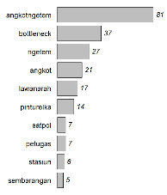
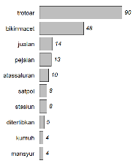
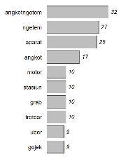
Peta Persebaran Keluhan Masyarakat Di Kawasan Tanah Abang Via Kanal Aplikasi Qlue
September
Oktober
Lokasi per Kategori Laporan
Kategori Laporan (via kanal Qlue) | Lokasi yang Paling Sering Dilaporkan (September – Oktober 2017)
Kemacetan | Jl. Kebon Jati (Bagian Barat) Jl. Jatibaru (Depan St. Tn. Abang)
Kaki Lima Liar | Jl. Jatibaru (Depan St. Tn. Abang) Jl. Fakhrudin (Perempatan Jl. Kebon Jati & Kebon Kacang I)
Parkir Liar | Jl. Fakhrudin (Dekat Jl. Kampung Bali II & III) Jl. Kebon Jati
Kata-Kata yang Paling Sering Muncul dalam Laporan
Kemacetan
Kaki Lima Liar
Parkir Liar
Semakin merah maka semakin banyak laporan di titik tersebut.
Ketiga kategori tersebut banyak dilaporkan pada hari
Selasa, Jumat dan Sabtu pada pukul 11-12 dan 14-15.

Slide 7
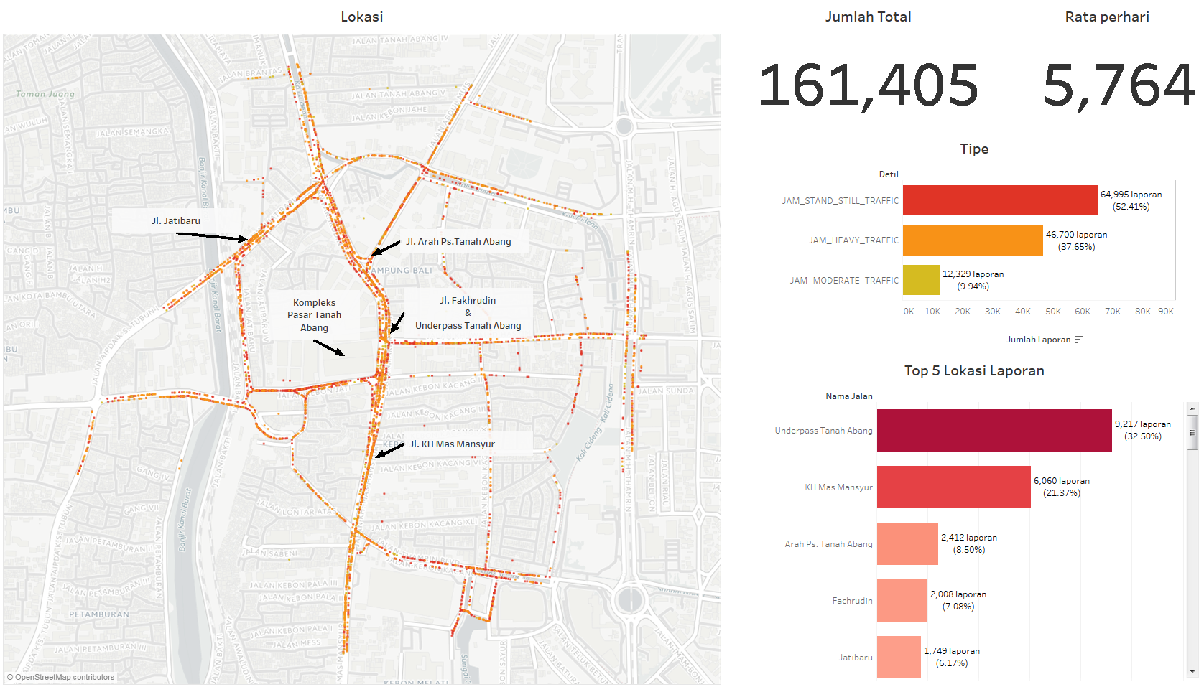
Laporan Kemacetan di Kawasan Tanah Abang Bulan Oktober 2017 via Waze

Slide 8
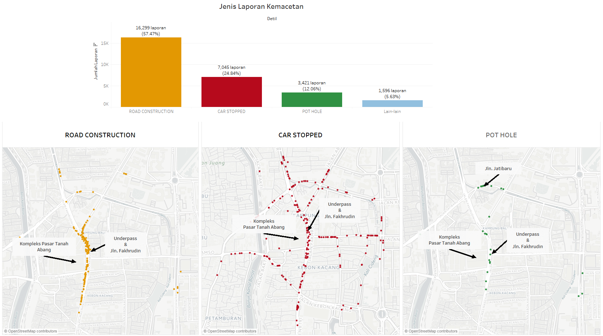
Laporan Kemacetan di Kawasan Tanah Abang Bulan Oktober 2017 via Waze

